Slide 1
Royal University of Phnom Penh
Linux System Presentation
Topic: Web Hosting
Lecturer: Chea Samnang
By: CS Generation 17 Year 4 Class E5

Slide 2
សមាជិក​
​លីម​ ឈុន​លី​
ឃួន​ សុវណ្ណ​វត្តី​
ទូច​ សោ​ភ័ណ្ណា​រ៉ា​
ជឿង​ ស្រី​អូន​
ស៊ីម​ ហ្វិច​គ្រី​
សិម​ រ៉ាក់គី​

Slide 3
មាតិកា​​
Web Hosting
Why Web Hosting
Requirement
Scope of Work
How It Works
Demo

Slide 4
Web Hosting?
វា​ជា​កន្លែង​រក្សា​ទុក​​​ ចែក​ចាយ​ និង​គ្រប់​គ្រង​ទិន្នន័យ​នៅ​លើ​Internet
Why Web Hosting
ដើម្បី​អោយ​ Website របស់​យើង​ Available on Internet
ដើម្បី​អោយ​ User អាច​​ប្រើ​ប្រាស់​ Website យើង​បាន
ងាយ​ស្រួល​ក្នុង​ការ​គ្រប់​គ្រង​​​

Slide 5
Requirement
DNS : (Domain Name System) ប្រើ​សំរាប់​ កំណត់​ឈ្មោះ​ជាមួយ​នឹង​ IP Address
Apache : ប្រើ​សំរាប់​ Response នូវ​ Web page ដែល​ User Request ទៅ​កាន់​ Server
FTP Server: កន្លែង​ដែល​អនុញ្ញាត​អោយ​Userធ្វើ​ការ​ Upload/Share file ទៅ​កាន់​ Server

Slide 6
Scope of Work
DNS Server
Install Package
DNS Server Configuration
បង្កើត​ Domain Name
បើក​/បិទ​ និង​ Status របស់​​ Service
ការ​ធ្វើ​អោយ​ Server ដំណើរ​ការ​ពេល​ Start Up

Slide 7
Scope of Work
Apache (Web Server)
Install Package
Web Server Configuration
បង្កើត​ Virtual Host
បើក​/បិទ​ និង​ Status របស់​​ Service
ការ​ធ្វើ​អោយ​ Server ដំណើរ​ការ​ពេល​ Start Up

Slide 8
Scope of Work
FTP Server
Install Package
Web Server Configuration
ការ​ធ្វើ​អោយ​ Server ដំណើរ​ការ​ពេល​ Start Up

Slide 9
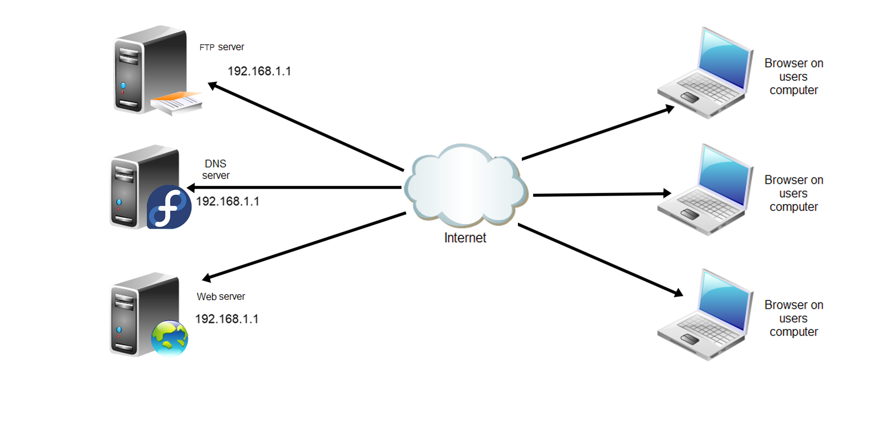
How it Work

Slide 10
Configuration Demo

